Slide 1
HIPERTENSI
dr. Izzah Tsaqoofah Jati
Internship Puskesmas Kebondalem

Slide 2
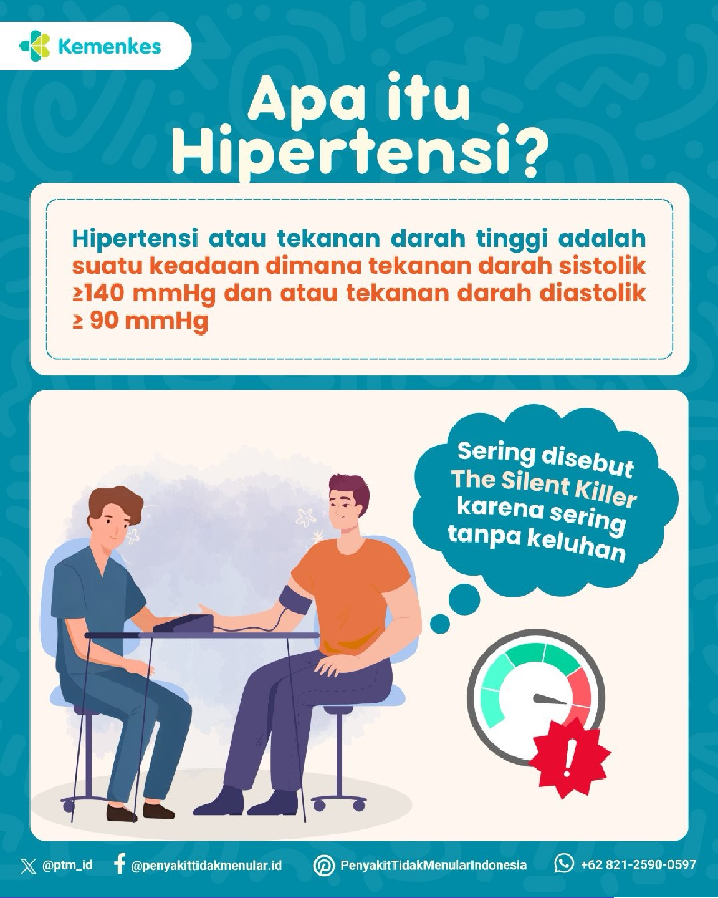
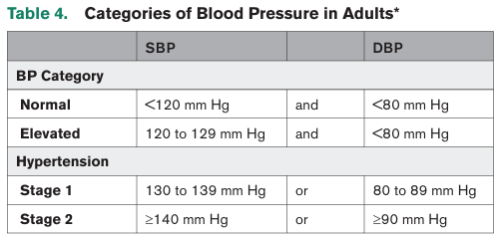

Slide 3
EPIDEMIOLOGI
33%
Tahun 2024-2025
Sekitar 1,4 miliar orang dewasa (usia 30-79 tahun) di dunia hidup dengan hipertensi.
30%
Tahun 2024-2025
Hipertensi tetap menjadi masalah kesehatan masyarakat utama di Indonesia pada populasi dewasa.

Slide 4
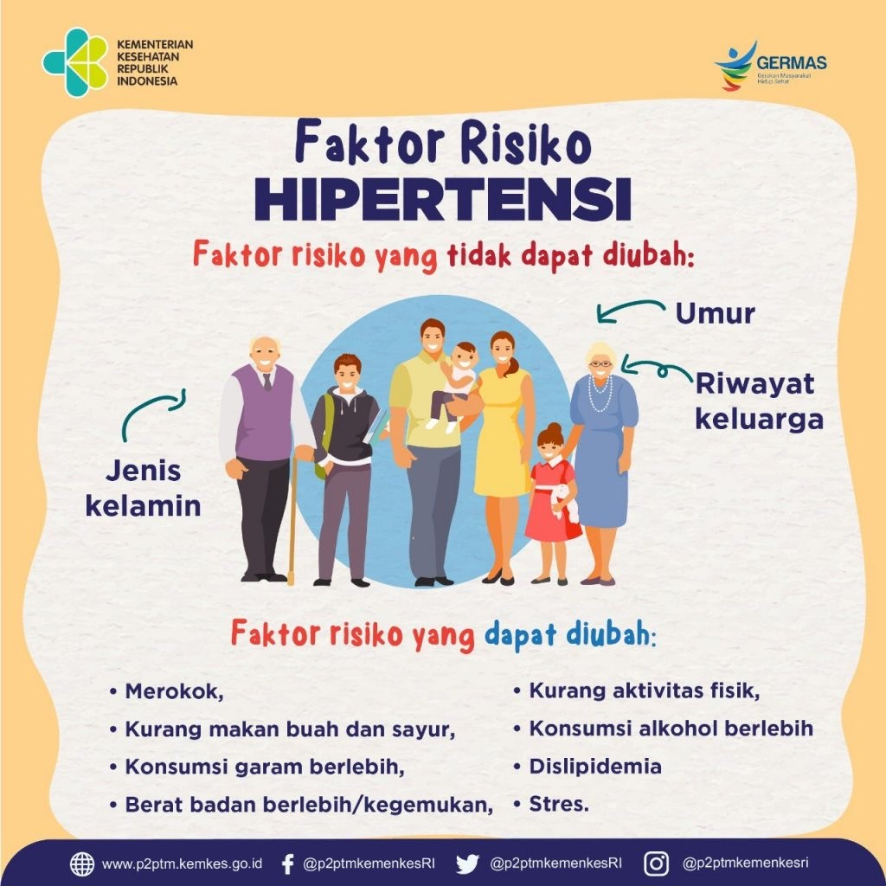

Slide 5


Slide 6
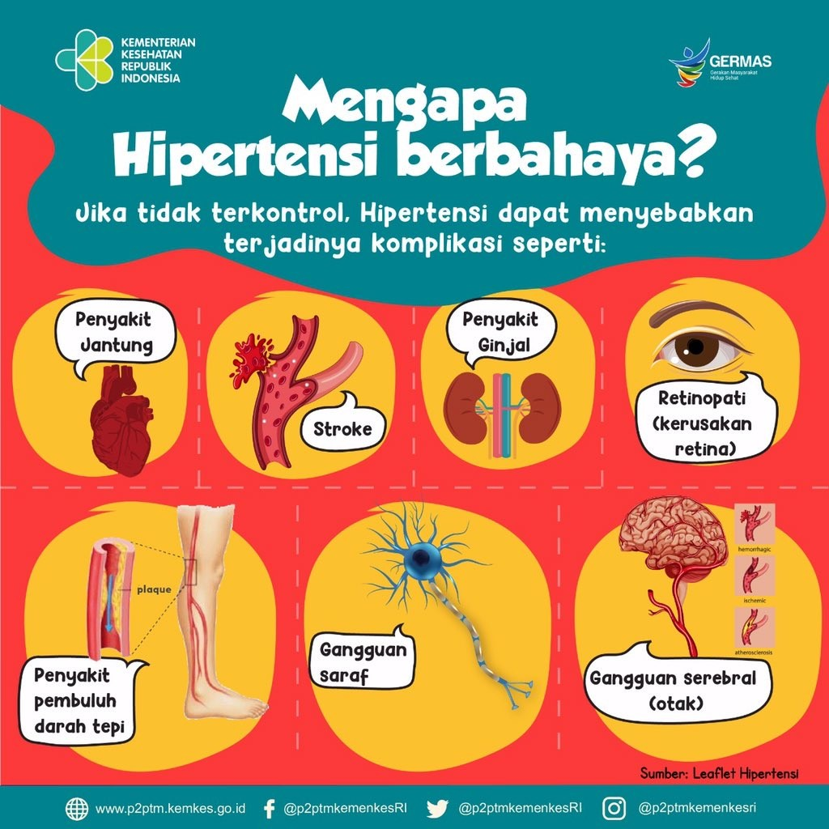

Slide 7
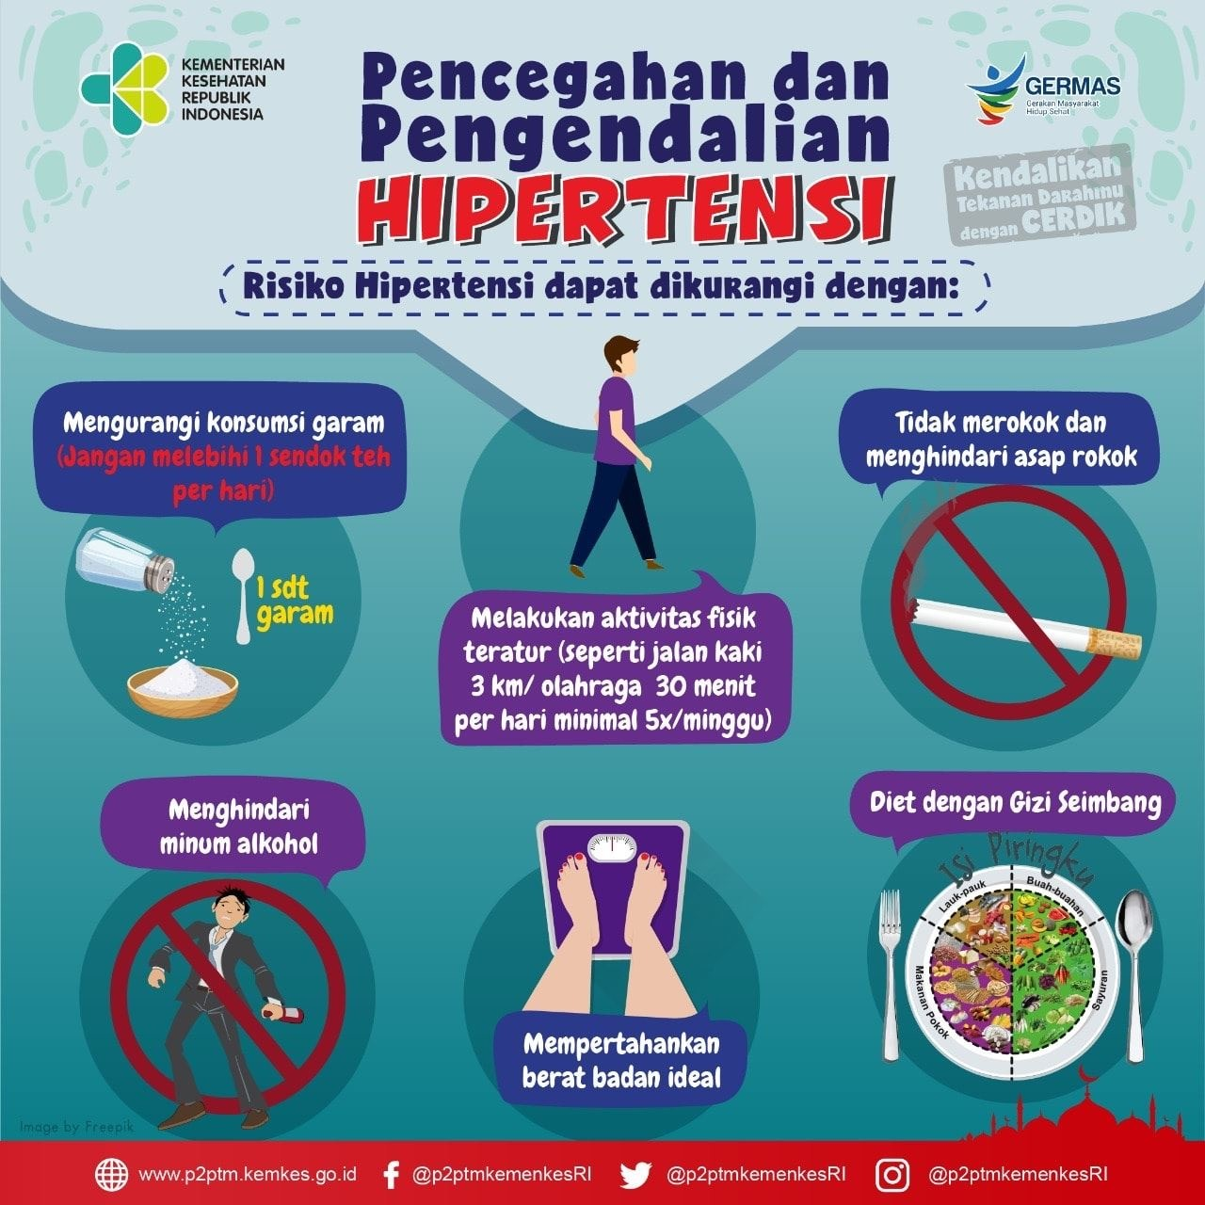

Slide 8


Slide 9


Slide 10
Terima
Kasih

